Slide 1
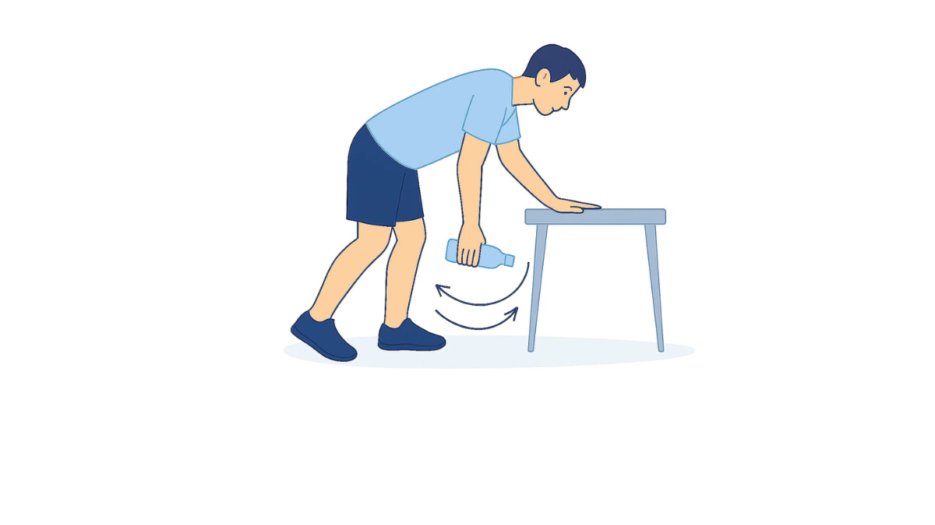
10回×2セット
・支持物に手を置いて体を前に倒しましょう。
・ペットボトルを把持して前後に振りましょう。

